Slide 1


파이썬 프로그램 자동화
김효관

Slide 2
파이썬 프로그램 자동화
자동화 방법
1
소스코드 생성
2
코드 테스트
3
실행파일 생성
4
자동화 실행 (스케쥴러 등록)

Slide 3
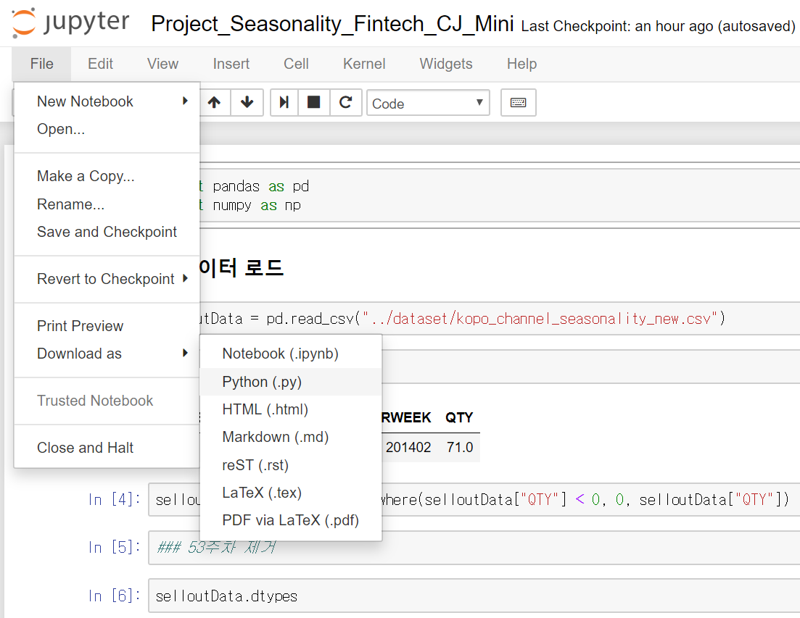
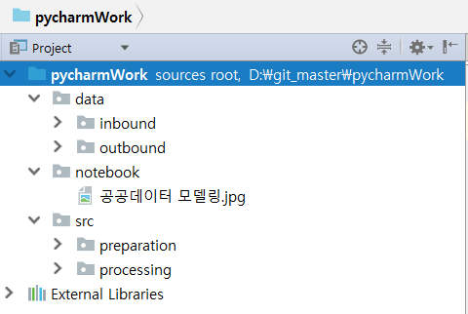
파이썬 프로그램 자동화
1. 소스코드 생성 (.py 파일 생성)
코드작성 및 py 파일로 변환
.py 파일 생성

Slide 4
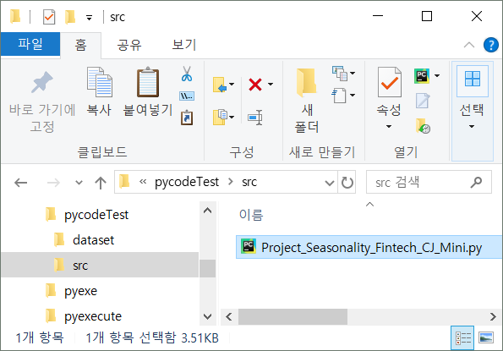
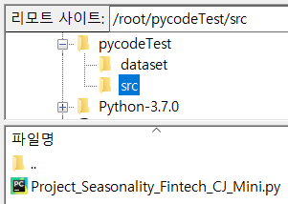
파이썬 프로그램 자동화
2. 코드 테스트
파일 이관
윈도우 버전
리눅스 버전

Slide 5
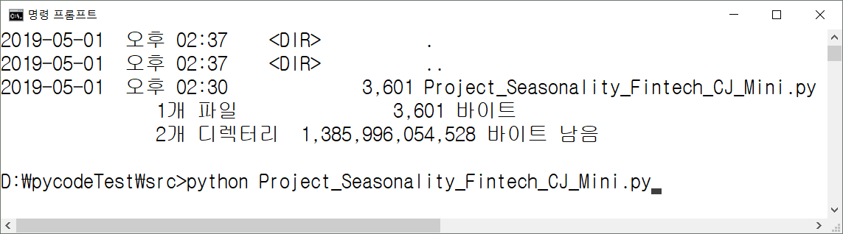
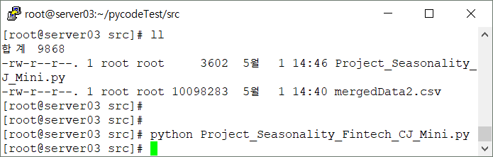
파이썬 프로그램 자동화
2. 코드 테스트
파이썬 실행 → python [파일명]
윈도우 버전
리눅스 버전

Slide 6
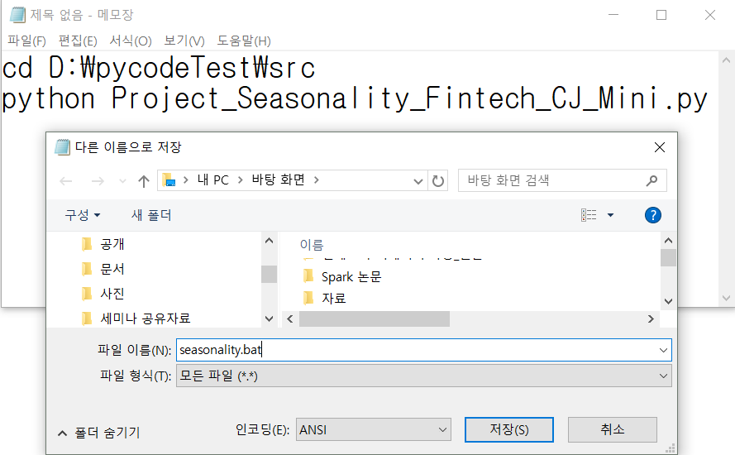
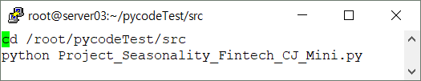
파이썬 프로그램 자동화
3. 실행파일 생성
윈도우 : 메모장 열기 → 폴더이동 및 실행코드 작성 → seasonality.bat 저장
리눅스 : 쉘스크립트 생성 → 폴더이동 및 실행코드 작성 → seasonality.sh 저장
윈도우 버전
리눅스 버전

Slide 7
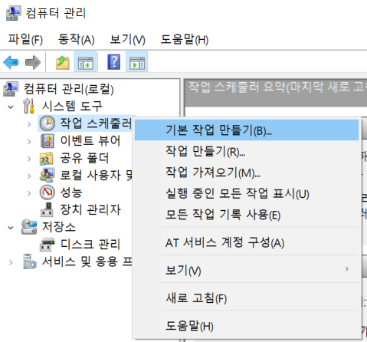
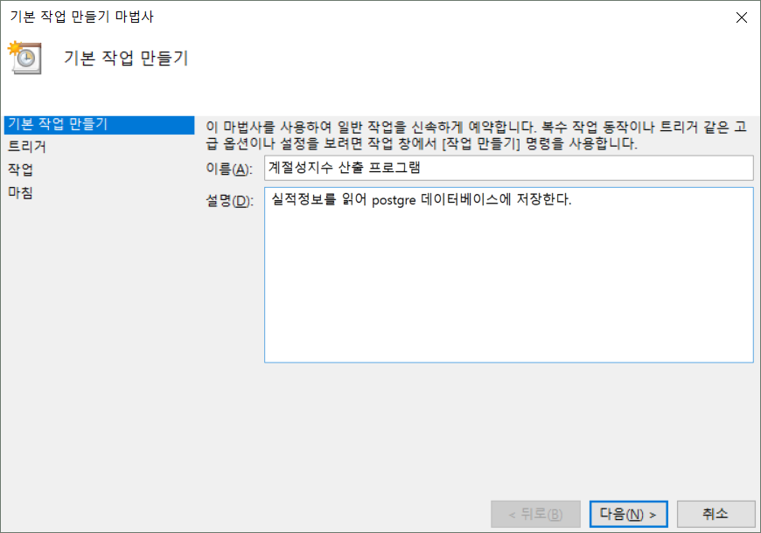
파이썬 프로그램 자동화
4. 자동화 실행 [윈도우 편]
윈도우: 내컴퓨터(내PC) → 속성 → 관리 → 작업스케쥴러→기본작업만들기

Slide 8
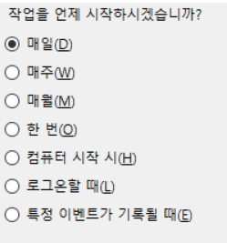
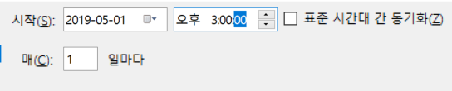
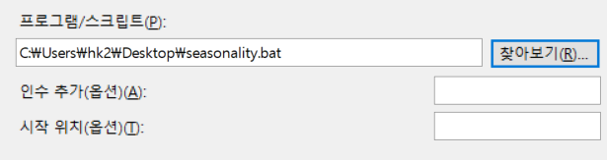
파이썬 프로그램 자동화
4. 자동화 실행 [윈도우 편]
윈도우: 내컴퓨터(내PC) → 속성 → 관리 → 작업스케쥴러→기본작업만들기
윈도우 버전

Slide 9
파이썬 프로그램 자동화
4. 자동화 실행 [리눅스 편]
윈도우: 내컴퓨터(내PC) → 속성 → 관리 → 작업스케쥴러→기본작업만들기

Slide 10
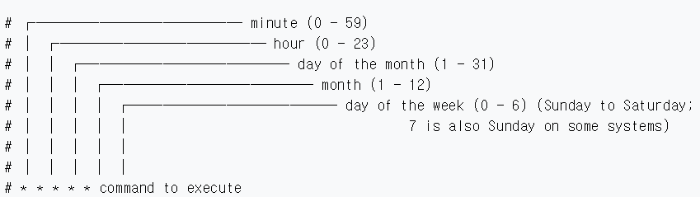
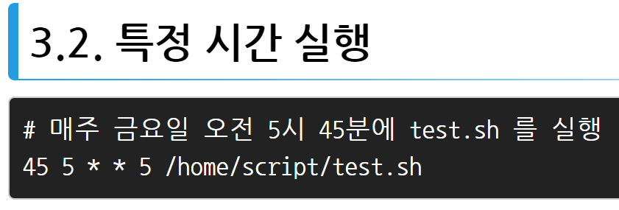
파이썬 프로그램 자동화
4. 자동화 실행 [리눅스 편]
리눅스: 크론탭 활용
크론탭 편집기 실행 명령어
crontab –e
0 15 * * * /root/pycodeTest/seasonality.sh
매일 오후3시 코드 실행
* wiki 가이드 → https://en.wikipedia.org/wiki/Cron

Slide 11




감사합니다.

